Slide 1
CRUTHANNA 2T

Slide 2
Cearnóg
Dronuilleog
Ubhchruth
Leathchiorcal
Rombas
Comhthreomharán
Ciorcal

Slide 3
Peinteagán
Heicseagán
Heipteagán
Clicéail ar aon cruth chun féachaint ar físeáin míniúcháin.
Ochtagán

Slide 4
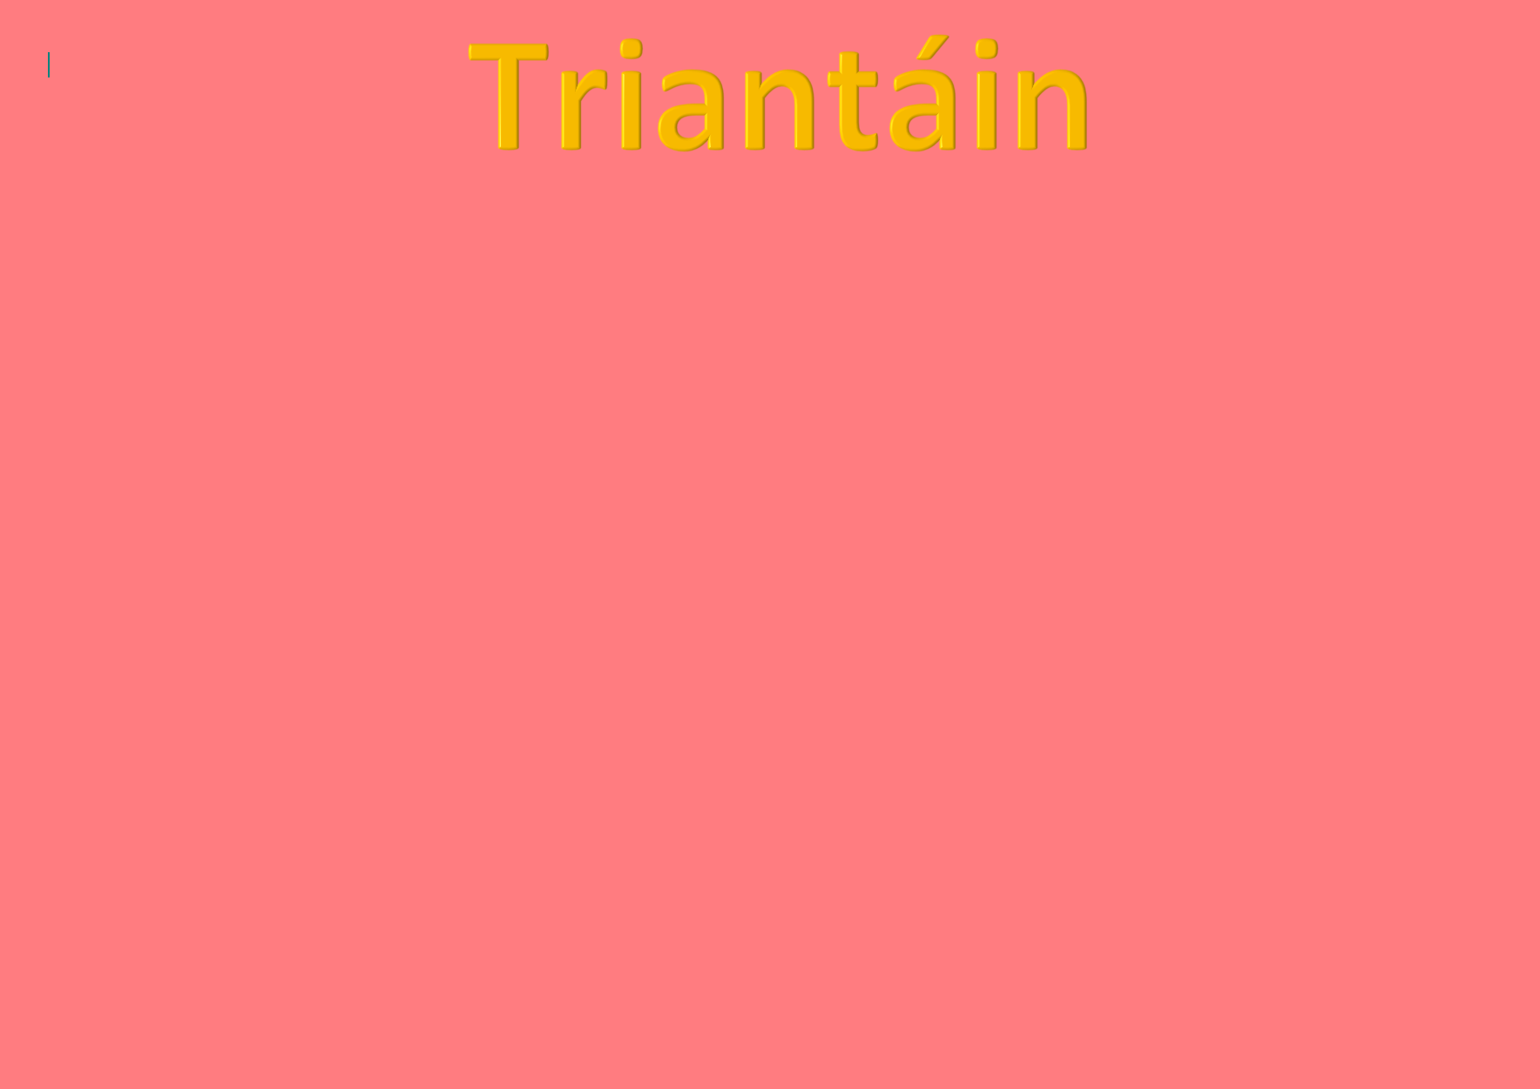
Triantán Comhsleasach:
Gach slios cothrom.
Gach uillinn cothrom.
Triantán Comhchosach:
Dhá shlios cothrom.
Dhá uillinn cothrom.
Triantán Dronuilleach:
Dronuillin amháin.
Triantán Scaileánach:
Gan slios cothrom.
Gan uillinn cothrom.
Clicéail ar aon cruth chun féachaint ar físeáin míniúcháin.

Slide 5
Ceathairshleasán
Ceathairshleasán: Aon cruth le ceithre taobh nó sleas.

Slide 6
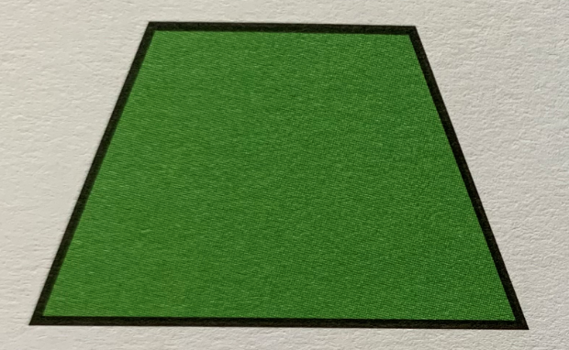
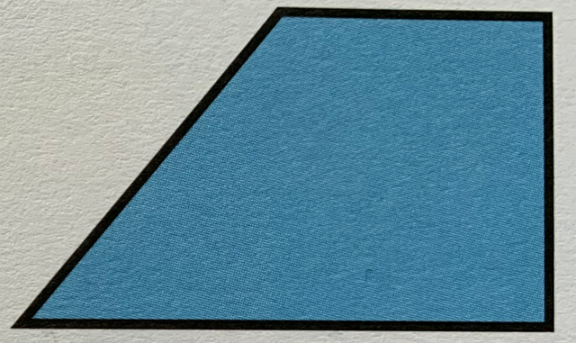
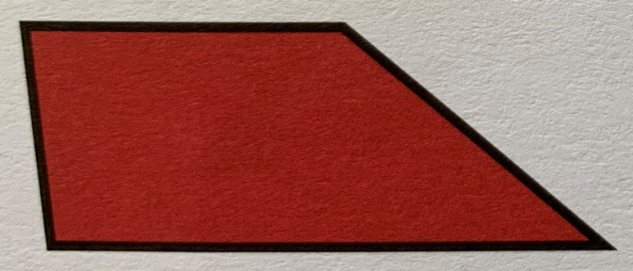
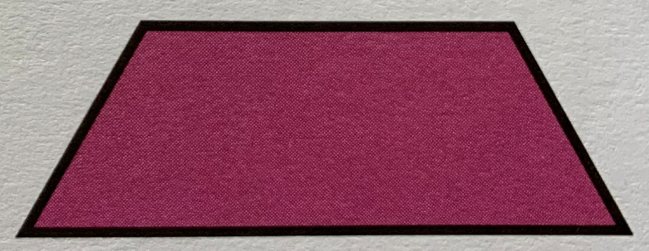
Traipéisiam
Traipéisiam: Is ceathairshleasán é ach bíonn dhá líne comhthreomhara ann.

Slide 7
Traipéisiam
Traipéisiam: Tá sé cosúil le triantán ach ta píosa gearradh de.

Slide 8
Peinteagán
Siar

Slide 9
Heicseagán
Siar

Slide 10
Heipteagán
Siar

Slide 11
Ochtagán
Siar

Slide 12
Triantán Comhshleasach
Siar

Slide 13
Triantán Comhchosach
Siar

Slide 14
Triantán Dronuilleach
Siar

Slide 15
Triantán Scaileánach
Siar

